Slide 1
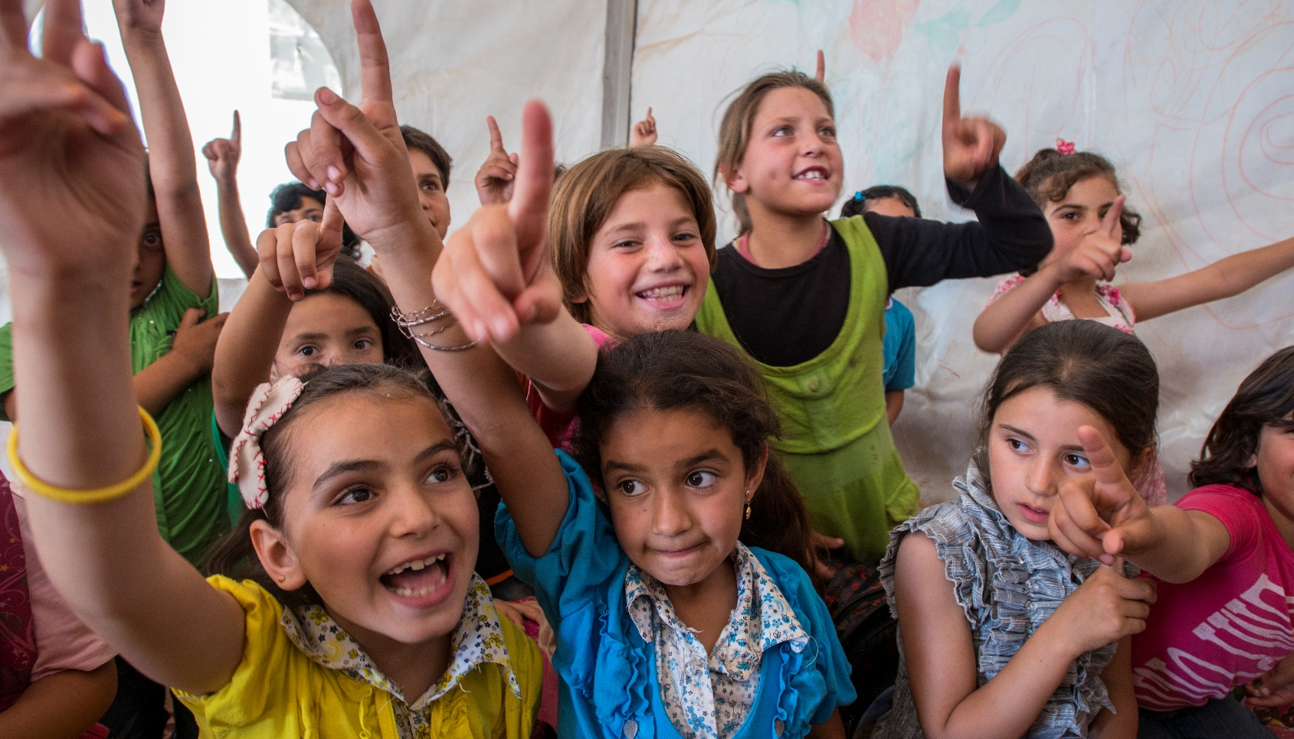


Formation à la supervision et à l’encadrement de la gestion de cas pour la protection de l’enfant
Date
Lieu
Alliance
pour la Protection
de l’Enfance dans
l’Action Humanitaire
Photo : Peter Biro/L’IRC
Notes:
20 minutes
Distribuez : 0.0 Pré-test sur la supervision à l’encadrement et laissez du temps aux participants pour le réaliser (si cela n’a pas été fait avant la formation)
Instructions :
Accueillez chaleureusement les participants !
En tant qu’animateur, présentez-vous.
Si possible, invitez le bailleur de fonds ou le représentant local à accueillir les participants.

Slide 2



Alliance
pour la Protection
de l’Enfance dans
l’Action Humanitaire

Slide 3



GROUPE SPÉCIAL DE TRAVAIL SUR LA
GESTION DE CAS
Créé dans le cadre du GTPE en 2012 avec l’élaboration des SMPE
Depuis 2016, fait partie de l’Alliance pour la protection de l’enfance dans l’action humanitaire
MEMBRES :
  CP AOR (DdR PE – Domaine de Responsabilité dans la Protection
  de l’Enfance)
  Comité de pilotage du CPIMS
  (SGI PE – Système de gestion d’informations relatives à la
  protection de l’enfance)
  International Rescue Committee (Président)
  Plan International
  Save the Children
  Terre des hommes
  UNICEF
  HCR
  War Child - Hollande
Notes:
5 minutes
Dites : La source du programme de formation est le Groupe spécial de travail sur la gestion de cas, dans le cadre de l’Alliance mondiale pour la Protection de l’Enfance dans l’Action Humanitaire.
Examinez : Les points présentés sur la diapositive.
Message clé :
Ce programme de formation est l’une des quatre ressources clés qui ont été élaborées sous la supervision du groupe spécial de travail sur la gestion de cas. Les autres ressources sont :
Directives interagences relatives à la gestion de cas
Programme de formation inter-agence relatif à la gestion de cas
Standards minimum pour la protection de l’enfance (le standard n°15 concerne la gestion des cas.)

Slide 4
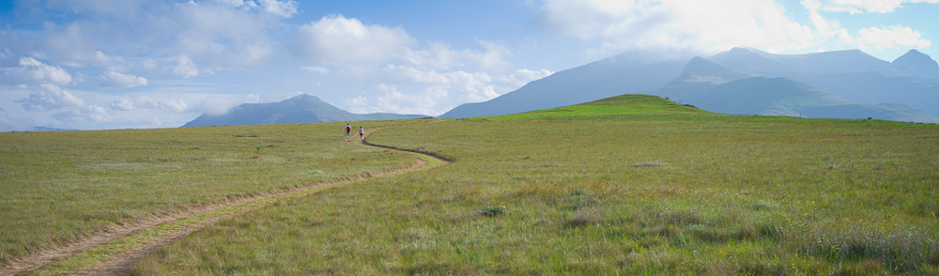
BIENVENUE
Activité brise-glace :
Repensez au parcours qui vous a permis de devenir le spécialiste en protection de l’enfance que vous êtes aujourd’hui...
Qui est la personne qui vous a guidé(e), soutenu(e) et encadré(e) ?
Notes:
40 minutes
Instructions : Invitez les participants à se placer en cercle et à se présenter par :
Nom
Organisation
Rôle
Un mentor (une personne qui vous a guidé, soutenu et encadré) un élément transmis par cette personne que vous avez gardé.
La raison pour laquelle cet atelier vous intéresse
Une fois que tous les participants ont terminé, remerciez-les pour leurs présentations.
Dites : Aucun d’entre nous ne serait le spécialiste en protection de l’enfance que nous sommes aujourd’hui sans nos mentors. Je vous encourage à garder votre mentor à l’esprit tout au long de la formation en tant que modèle qui nous sert de référence dans notre travail de superviseurs lors la gestion des cas.

Slide 5
OBJECTIFS DE LA FORMATION
Aider les superviseurs de gestion de cas à renforcer la compréhension des fonctions de supervision et d’encadrement ainsi que de leur importance.
1.
2.
Encourager l’utilisation de modèles de bonnes pratiques et d’outils dans la supervision
3.
Examiner et s’exercer aux pratiques de supervision et d’encadrement à l’aide des outils de supervision
4.
Promouvoir la prise en charge des employés et le
bien-être de l’équipe
5.
Élaborer des plans d’action réalistes pour la supervision
Notes:
10 minutes
Dites : L’objectif général de cette formation est de renforcer la confiance des superviseurs de gestion des cas, leur capacité et leur soutien aux travailleurs sociaux dans le but de délivrer des services de gestion de cas sûrs, éthiques et compétents aux enfants vulnérables et à leurs familles.
Parcourez les 5 objectifs avec les participants

Slide 6


PROGRAMME DE LA FORMATION
Insérer le programme ici
Notes:
10 minutes
Distribuez : 0.1 Programme de formation sur la supervision de la gestion de cas et examinez brièvement le document avec les participants.

Slide 7
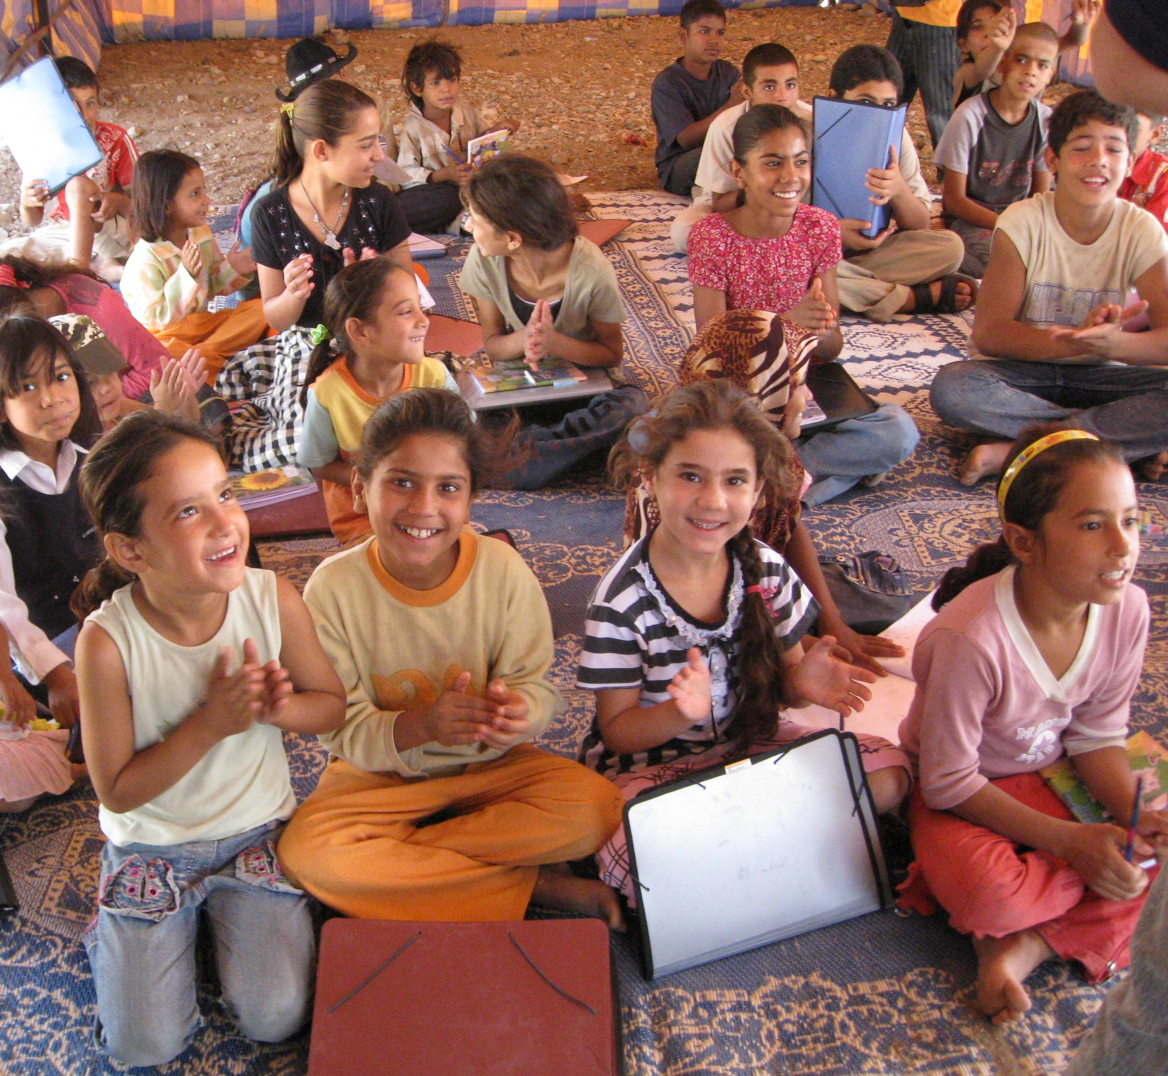
PLANS D’ACTION DE SUPERVISION
Objectif :
Pour aider les superviseurs à mettre en pratique les connaissances et les compétences, nous prendrons le temps de travailler sur des plans d’actions à la fin de chaque journée.
Les plans d’actions comprendront différents points, à la fois pour vous en tant que superviseur, mais également pour votre équipe
Photo : Jessica Malter/IRC
Notes:
10 minutes
Distribuez : 0.2 Plan d’action de supervision de la gestion des cas de la protection de l’enfance et parcourez le document avec les participants
Dites : L’objectif du plan d’action de supervision est que chacun d’entre vous saisisse des occasions tout au long de la formation de :
Réfléchir et planifier comment vous souhaitez mettre en application les informations de la formation au sein de votre propre équipe et de votre organisation.
La planification peut avoir lieu dans 3 domaines : 1) mesures à prendre personnellement en tant que superviseur 2) mesures à prendre avec vos équipes de gestion de cas 3) ressources nécessaires
Dites : Vous aurez l’occasion de remplir votre plan d’actions à la fin de chaque module.

Slide 8
ACCORDS COLLECTIFS
Ouverture au partage des idées et des opinions
Environnement sans jugement
Sécurité du groupe
Notes:
15 minutes
Dites : Avant de commencer, nous allons mettre en place des accords concernant la manière dont nous souhaitons travailler ensemble au cours de la formation. Cet exercice est important, car nous aimerions créer un environnement d’apprentissage amusant, sûr et inclusif, où tout le monde aura la chance d’apprendre le plus possible. Quelqu’un aurait-il des suggestions pour le groupe ?
Demandez des suggestions et écrivez-les sur un flip chart. Demandez plus d’idées, en vous assurant que celles-ci intègrent le respect, la confidentialité et la libre participation ; des idées telles que le « respect » doivent également être décrites en détail quant à la forme qu’elles prennent en pratique (par exemple : « Comment se présente le respect les uns envers les autres ? »).
Instructions : Assurez-vous d’installer un « terrain d’attente » et d’expliquer son utilisation.

Slide 9
PARTICIPATION COLLECTIVE
Pouvons-nous nous mettre d’accord sur ces principes de travail collectif ?
PRENDRE SOIN DE SOI
PRENDRE SOIN DES AUTRES
PROTÉGER LA CONFIDENTIALITÉ
ÉGALITÉ ET RESPECT
Étirez-vous, buvez de l’eau et levez-vous au besoin.
Écoutez, participez et soyez attentif.
Supprimez de tous les cas partagés les informations permettant d’identifier des personnes.
Respectez les idées différentes, opinions, expériences et histoires.
Notes:
5 minutes
Demandez : Pouvons-nous nous mettre d’accord sur ces principes de travail collectif ?
Assurez-vous de mentionner les points suivants en séance plénière ou de les couvrir d’une quelconque autre manière :
Prendre soin de soi : Prenez en compte votre propre bien-être psychologique ; si une histoire est pénible à partager, réfléchissez avant de commencer à en parler
Prendre soin des autres : Respectez et écoutez, soyez attentif aux autres
Confidentialité : Ne pas mentionner de noms ou d’autres informations permettant d’identifier une personne lors du partage d’exemples ou d’études de cas
Égalité de participation et respect de la diversité – écoute et respect mutuel des différentes idées, opinions et expériences
PAS de téléphones/ordinateurs portables
Reconnaître l’expertise des participants quant au contexte (bonnes pratiques, outils généraux)

Slide 10

QUESTIONS PRATIQUES
Lieux de pause et de déjeuner
Toilettes
Téléphones, ordinateurs,
appels indispensables
Notes:
5 minutes
Instructions : Passez en revue les questions pratiques. Indiquez aux participants où se trouvent les toilettes, où se feront les pauses, et passez en revue les accords concernant l’utilisation des ordinateurs et des téléphones (si les participants ont besoin d’envoyer un e-mail urgent, expliquez où ils peuvent le faire, par exemple). C’est aussi le moment de clarifier des détails sur l’hébergement, les indemnités journalières, les déplacements, etc. si nécessaire.

